Slide 1



PADRÕES DE PROJETO
DRE System · OAF Controle Financeiro
Grupo OAF · FATEC Sorocaba · 2026

Slide 2

O SISTEMA
OBJETIVO DA APRESENTAÇÃO
O DRE System é o controle financeiro do nosso Projeto Integrador: PHP 8 e MySQL, sem framework, com DRE, fluxo de caixa, calendário de contas e notas fiscais ligadas aos lançamentos.
Mostrar os padrões de projeto usados no programa: onde estavam os problemas, como cada padrão resolveu e o que ganhamos com isso, sem mudar nenhuma funcionalidade.
INTRODUÇÃO

Slide 3
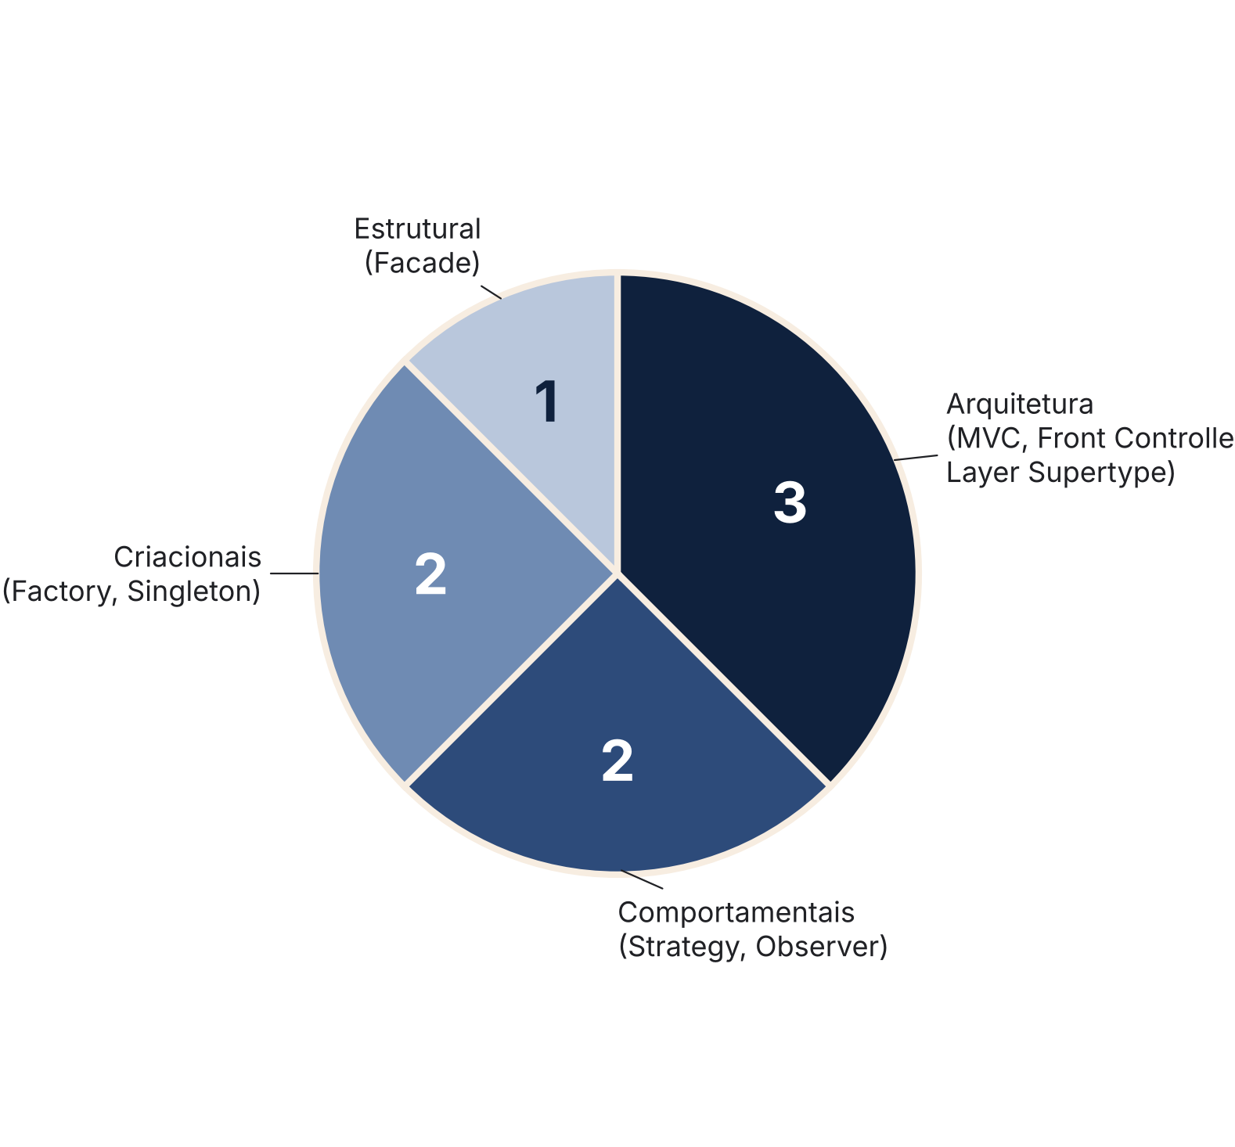
PADRÕES NO SISTEMA
  Comportamentais: Strategy e Observer.
  Criacionais: Factory e Singleton.
  Estrutural: Facade.
  Arquitetura: MVC, Front Controller e Layer Supertype.

Slide 4
01 · PADRÃO COMPORTAMENTAL (GoF)
STRATEGY
Cálculo do DRE

Slide 5
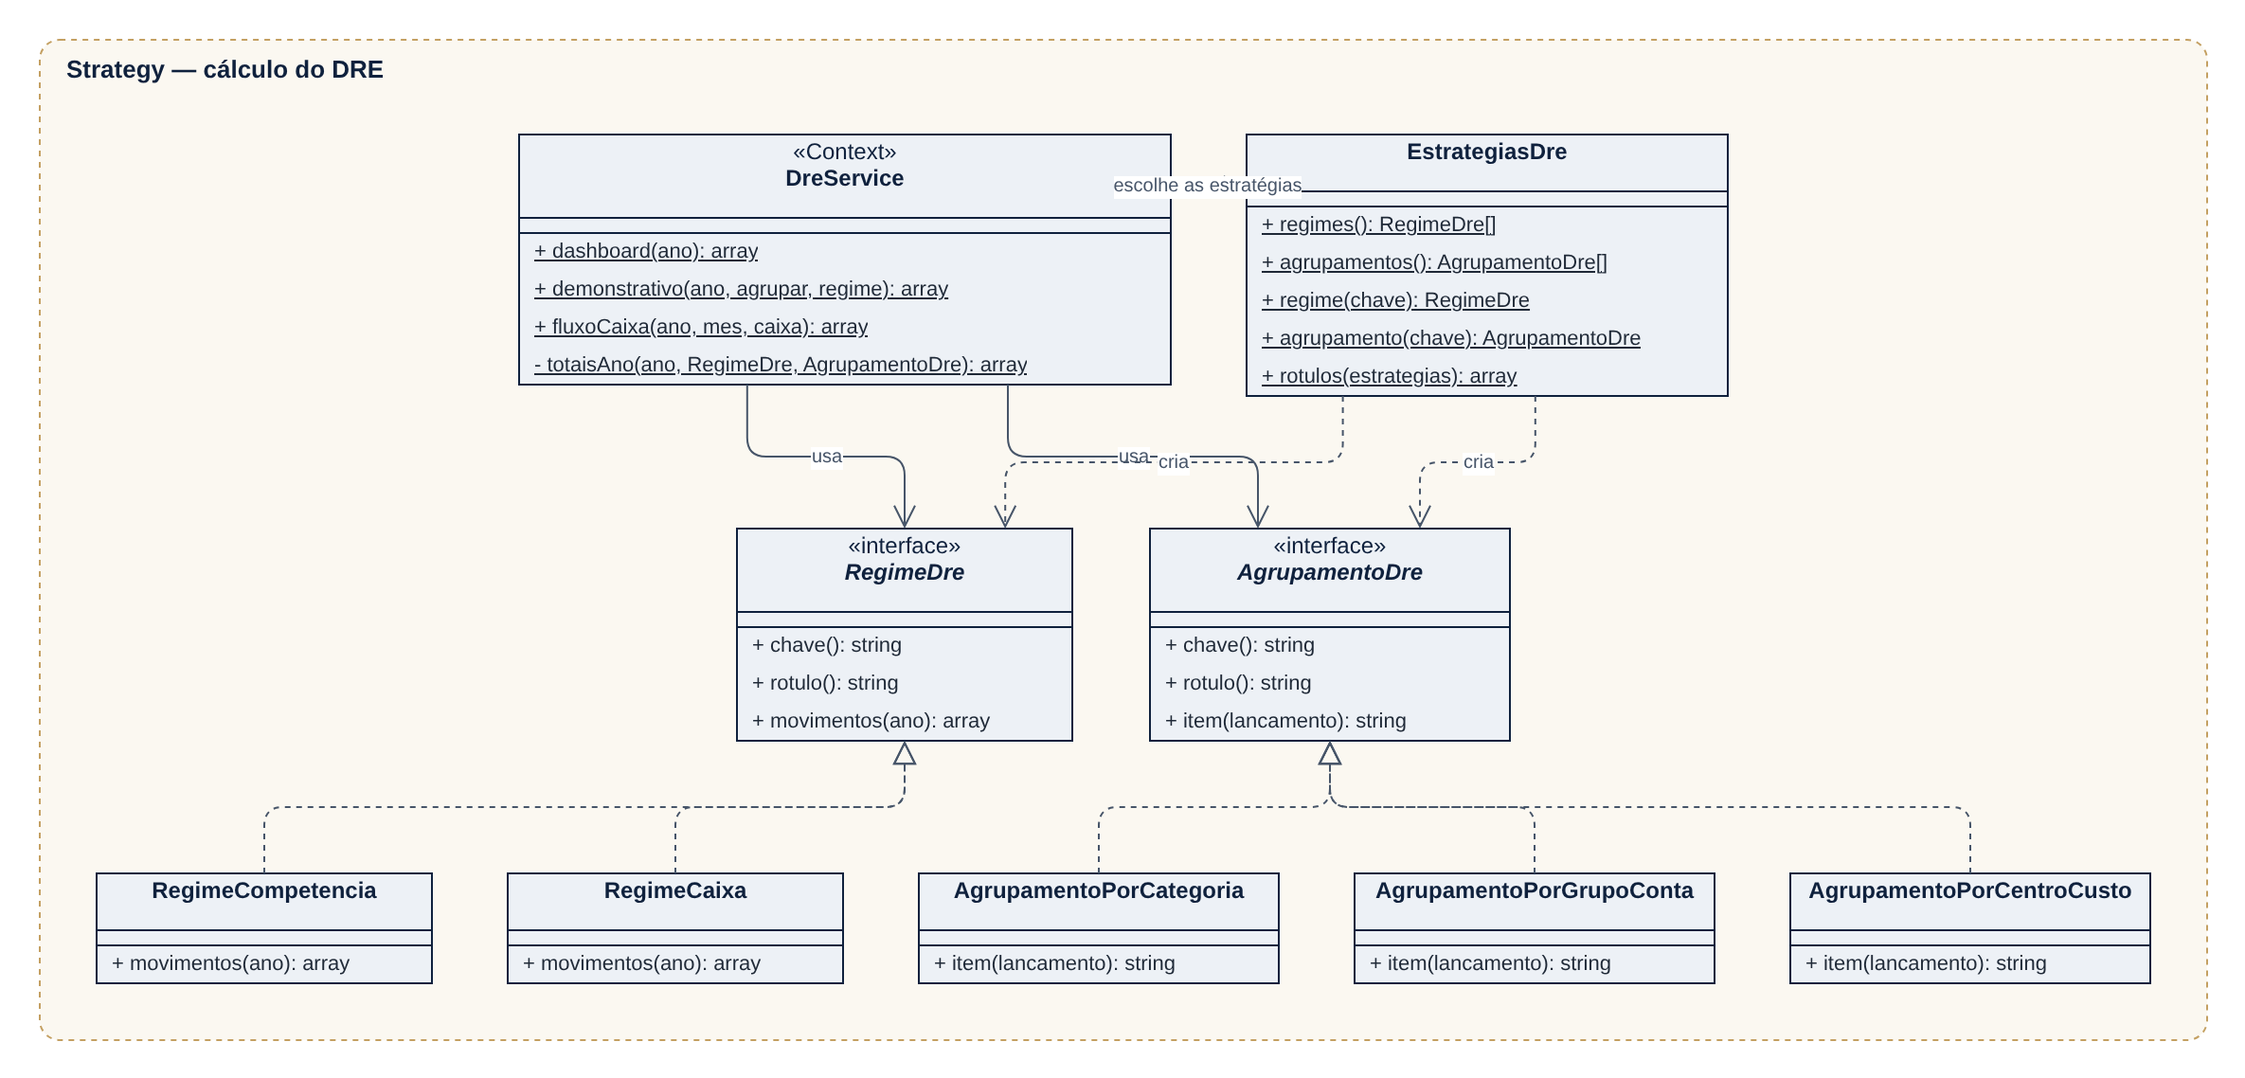

PROBLEMA
  Dois regimes e três agrupamentos decididos com if/else no meio do cálculo do DRE.
STRATEGY
SOLUÇÃO
  Cada regime e cada agrupamento virou uma classe; o DreService só usa a estratégia escolhida.

Slide 6
02 · PADRÃO CRIACIONAL (GoF)
FACTORY
Notas fiscais (XML)

Slide 7
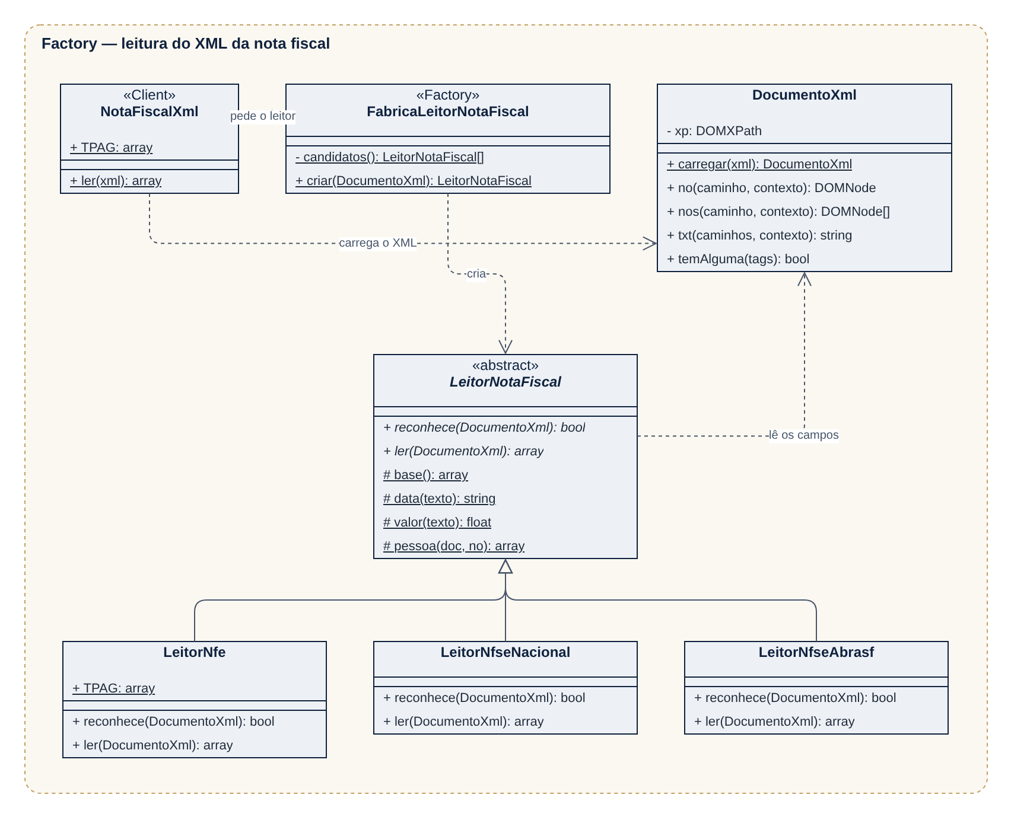
PROBLEMA
  Três layouts de nota (NF-e, NFS-e Nacional e ABRASF) numa classe só, cheia de if.
FACTORY
SOLUÇÃO
  Um leitor por layout; a fábrica descobre qual reconhece o XML e devolve o objeto certo.

Slide 8
03 · PADRÃO COMPORTAMENTAL (GoF)
OBSERVER
Lançamentos

Slide 9
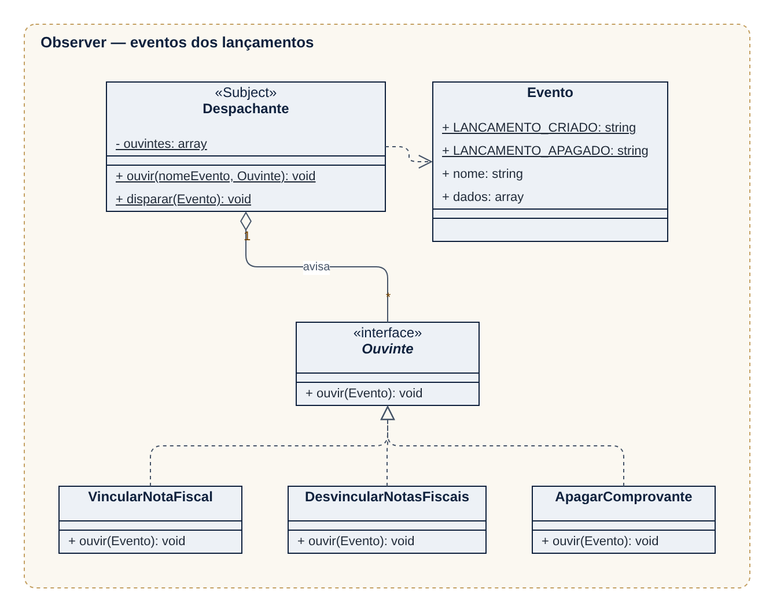
PROBLEMA
  O controller de lançamentos precisava conhecer notas fiscais e comprovantes.
OBSERVER
SOLUÇÃO
  Ele só dispara o evento; os ouvintes vinculam a nota, desvinculam e apagam o comprovante.

Slide 10
ARQUITETURA
MVC: models, views e controllers separados.
Front Controller: tudo entra pelo index.php.
Singleton: uma conexão única com o banco.
Facade e Layer Supertype: fachada e classes base.

Slide 11
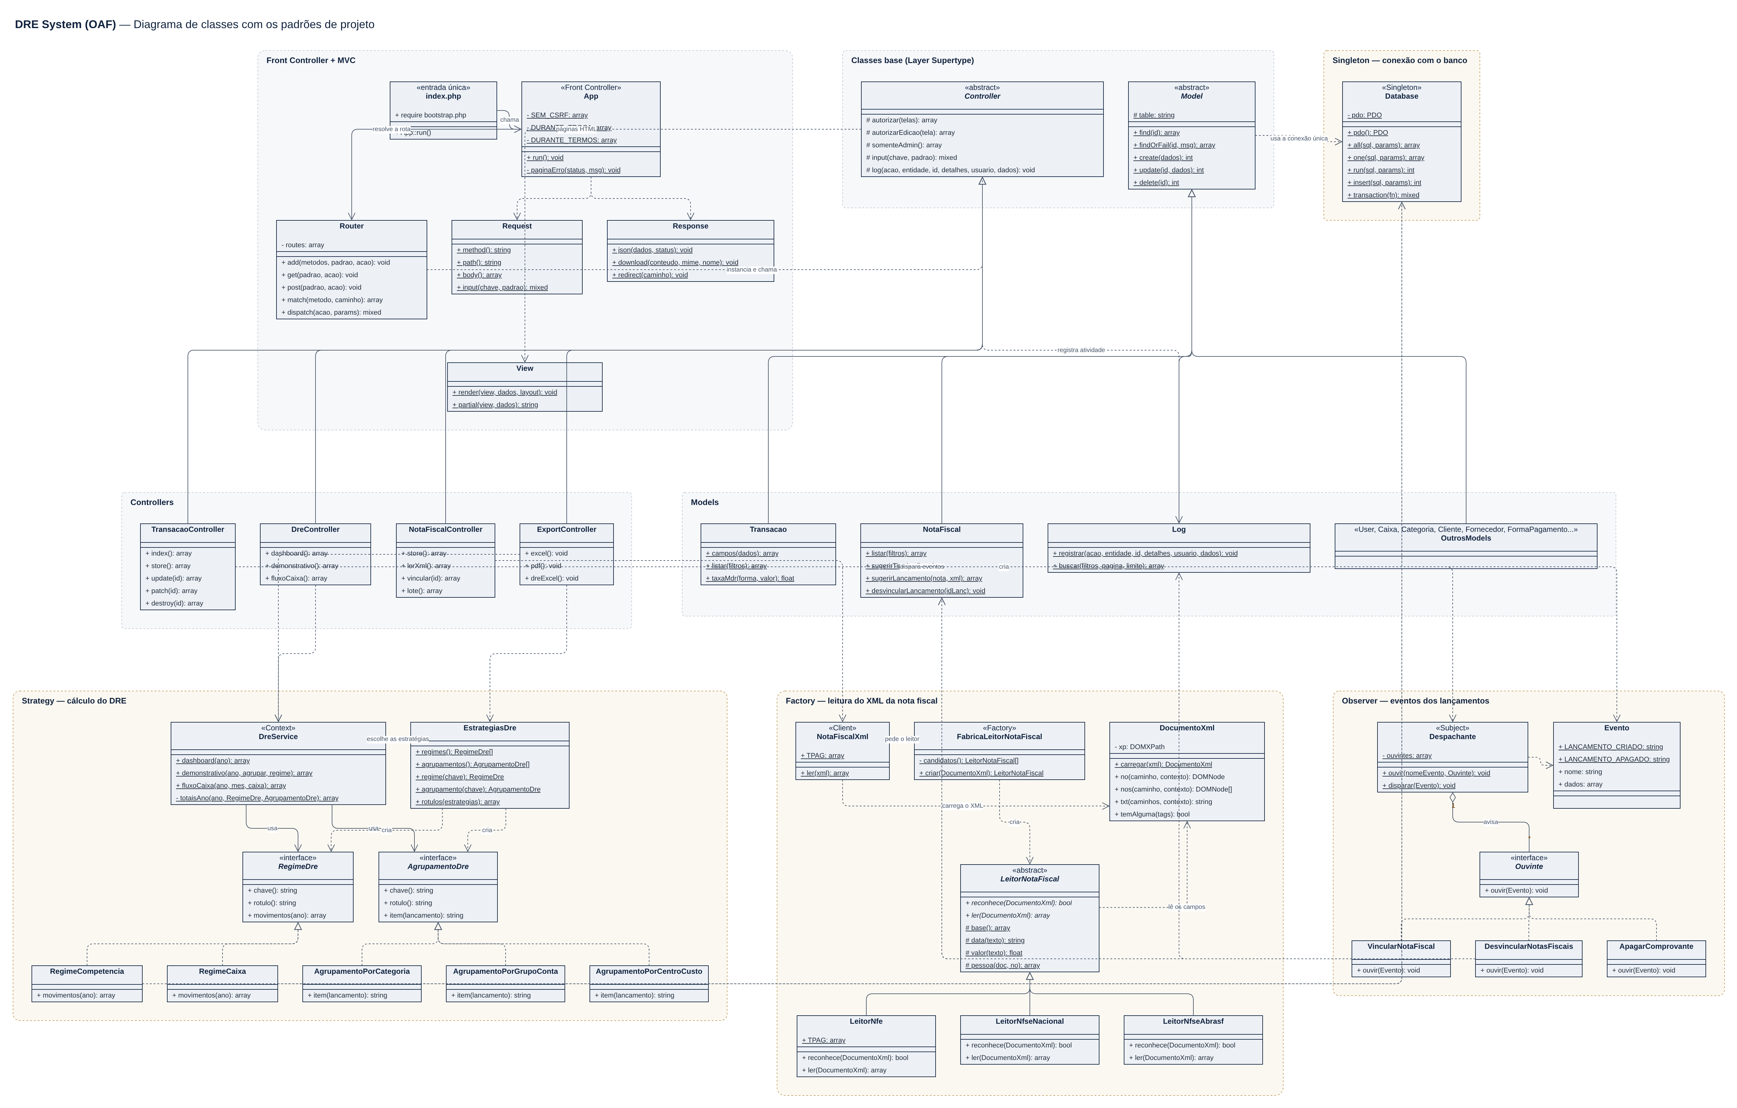
DIAGRAMA

Slide 12

2.000
lançamentos fictícios usados no teste
47
notas fiscais em XML lidas
2,3 MB
de relatórios comparados
NENHUMA FUNCIONALIDADE MUDOU: OS RELATÓRIOS DERAM O MESMO RESULTADO, BYTE A BYTE, ANTES E DEPOIS DA REFATORAÇÃO.

Slide 13
CONCLUSÃO

Slide 14



O QUE GANHAMOS
Cada novidade vira uma classe nova, não mais um if.
Classes menores, cada uma com uma única função.
Menos acoplamento entre as partes do sistema.

Slide 15
NA PRÁTICA
Comprovante: apagar o arquivo virou um ouvinte.
Layout novo de prefeitura: mais um leitor.
Agrupamento novo no DRE: mais uma classe.

Slide 16
OBRIGADA
PELA ATENÇÃO!
Dúvidas? Pode perguntar.
Karina Garcia · Nicolly Lemos
Rafaela Mansano · Rafaela Riganti

